Slide 1
When the music’s over / Turn out the lights?
Reflexion über die Effekte ausgewählter Augmented und Virtual Reality Projekte
Prof. Dr. Tina Haase, Fraunhofer-Institut für Fabrikbetrieb und -automatisierung IFF Thomas Hagenhofer, Zentral-Fachausschuss Berufsbildung Druck und Medien
eQualification 2023, 9.05.23, MS Rheingalaxie

Slide 2
Agenda
Ergebnisse und Erkenntnisse
Zukünftiger Transfer

Slide 3
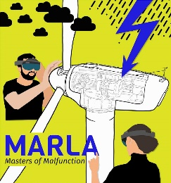
Von Forschungsprojekten zu Lernmedien
XR ist zu einem wenig verbreiteten, aber dennoch etablierten Medium in der Bildung geworden.
Projekte haben gezeigt, wo der Einsatz sinnvoll ist und wie er gestaltet werden kann. („Nicht überall ist XR das Mittel der Wahl.“)
Beispiele:
MARLA - Masters of Malfunction VR-Lernspiel zum Training der Fehlerdiagnosekompetenz von mechanischen, elektrischen und hydraulischen Fehlern in der Offshore-Windkraft
Learn4Assembly - VR und AR für die Gestaltung lernförderlicher Assistenzsysteme
HandLeVR - Handlungsorientiertes Lernen in der VR-Lackierwerkstatt
Social Augmented/Virtual Learning

Slide 4
Branchenentwicklung
Beschäftigte in der Branche: zwischen 12.200 und 12.900
Kumuliertes Brutto- Umsatzvolumen: zwischen 490 und 550 Millionen Euro
Durchschnittlich bedienen die Firmen Kunden(unternehmen) aus fünf Branchen. Nur 14 Prozent konzentrieren sich auf eine einzelne Branche.
Nach XR Studie Deutschland 2022, Zahlen in 2017 und 2019 sind geschätzt

Slide 5
Projekte sind didaktisch ausgewertet
Geclusterte und beschriebene Lehr-/Lernszenarien
Checkliste für den Einsatz von AR-/VR-Einsatz in der beruflichen Aus- und Weiterbildung
Aufbereiteter COPLAR-Leitfaden unter: https://www.foraus.de/de/themen/immersives-lernen-didaktische-lernszenarien-fuer-den-einsatz-von-vr-und-ar-technologie-153091.php
Auch in Englischer Version: https://www.bibb.de/dokumente/pdf/v1.1_Planning_the_Use_of_ARVR_for_VET_WEB.pdf

Slide 6
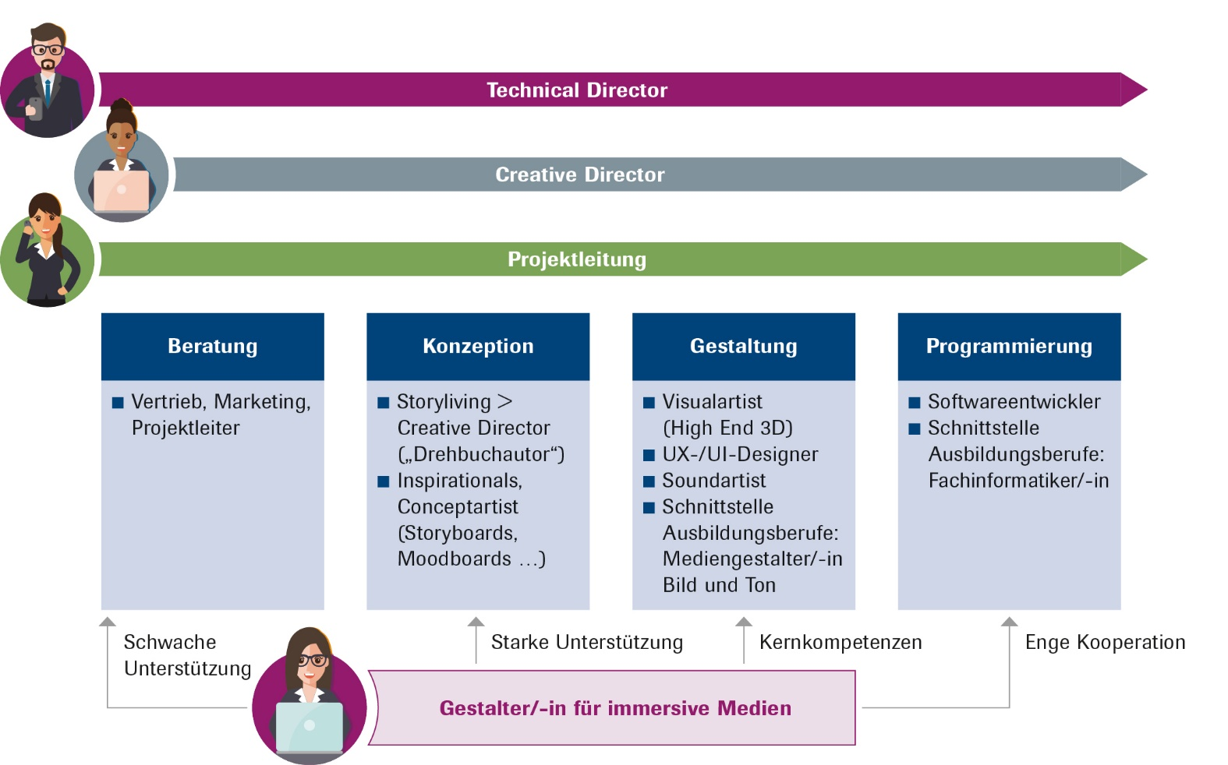
Vom Quereinstieg zum dualen Ausbildungsberuf
Branche ist derzeit geprägt von Hochschulabsolvent*innen und Quereinsteiger*innen
Immersive Medien sind selbst Teil der geregelten Berufsbildung geworden. Auch die Forschungsprojekte waren Impulsgeber.
Neuer Ausbildungsberuf Gestalter/-in für immersive Medien ab August 2023

Slide 7
Agenda
Ergebnisse und Erkenntnisse
Zukünftiger Transfer

Slide 8
Transfer
?
Wie kann der Ergebnistransfer in die Praxis gelingen und dort wirksam werden?

Slide 9
Transfer
Interaktives Beratungssystem zum Lernen mit Augmented Reality / Virtual Reality
*
anschlussfähig – „aus der Praxis für die Praxis“
professionell – Redaktionsprozess
zugänglich – webbasiert
* Fraunhofer IFF | Zentral-Fachausschuss Berufsbildung Druck und Medien | Universität Duisburg-Essen, LearningLab

Slide 10
Transfer

Slide 11
Transfer

Slide 12
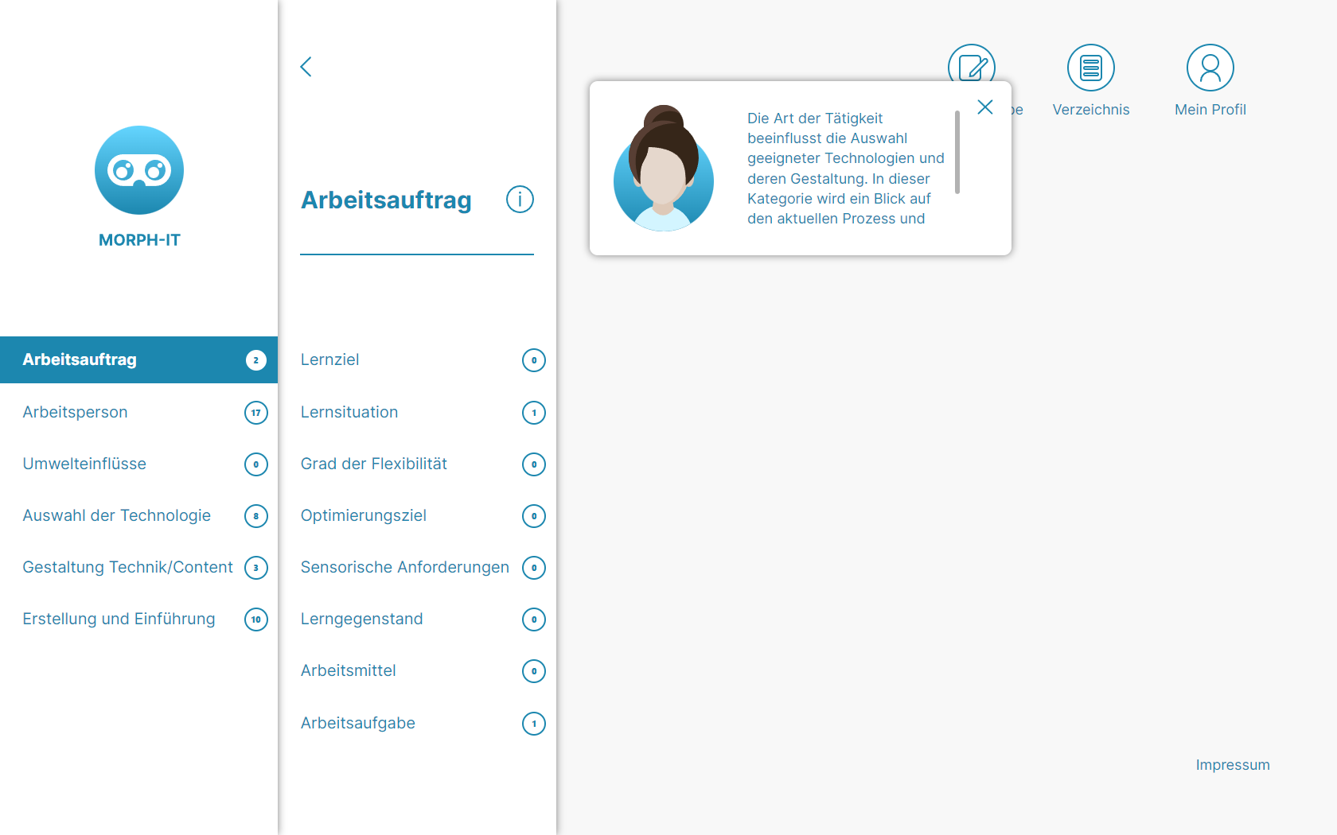
Transfer

Slide 13
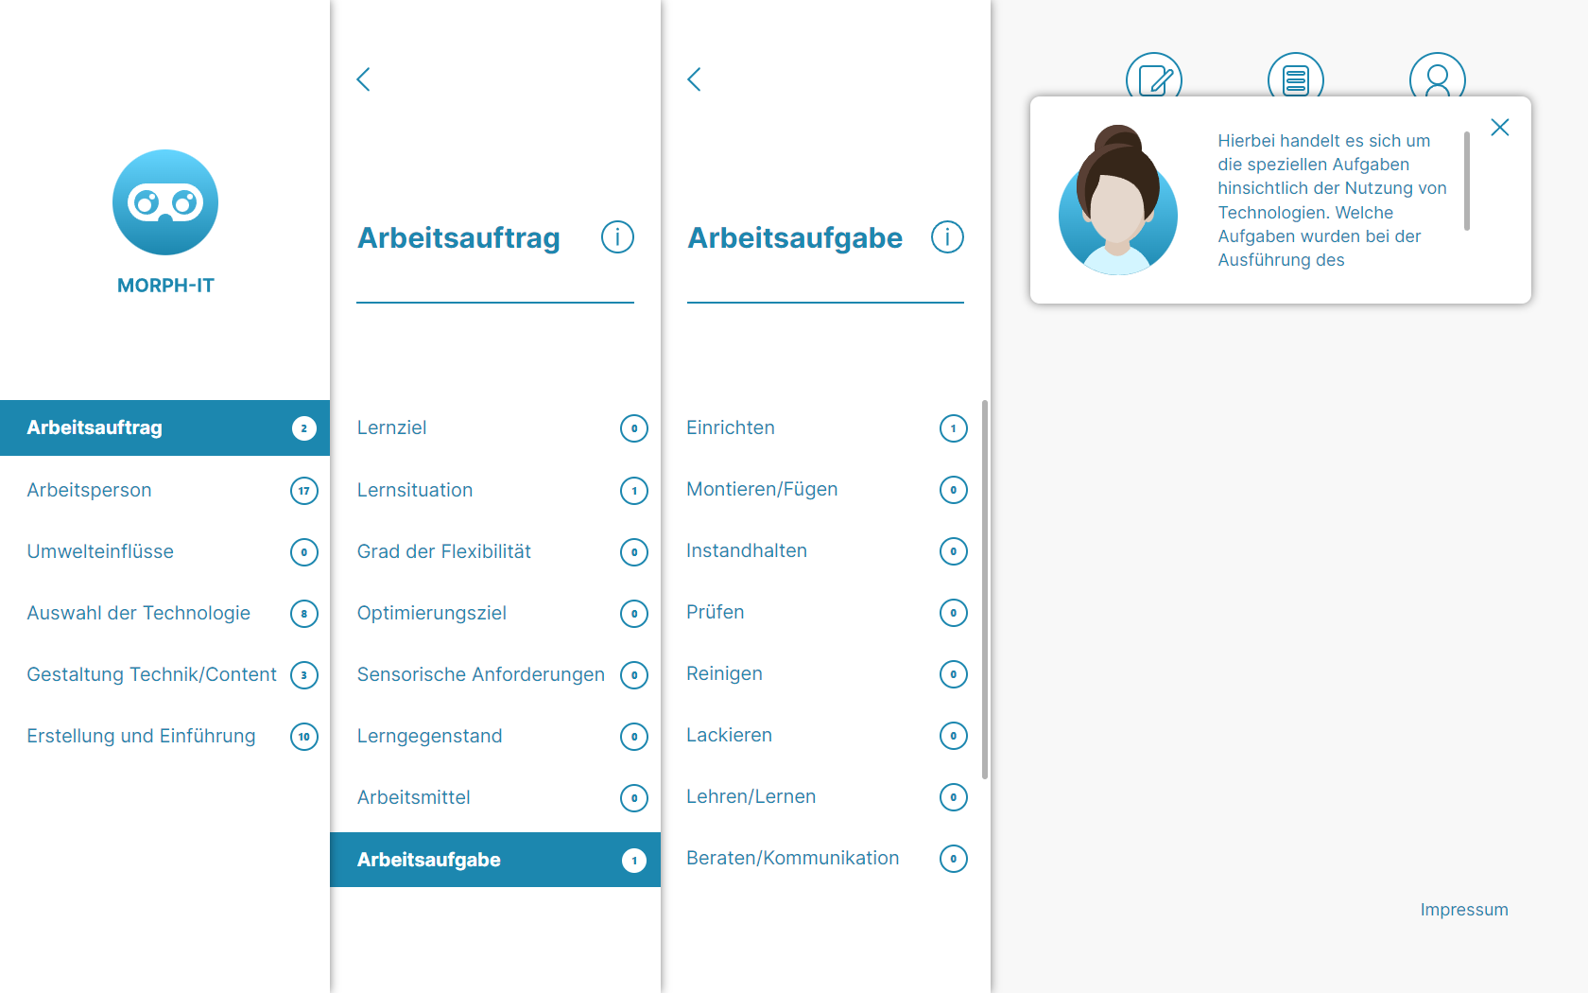
Transfer

Slide 14
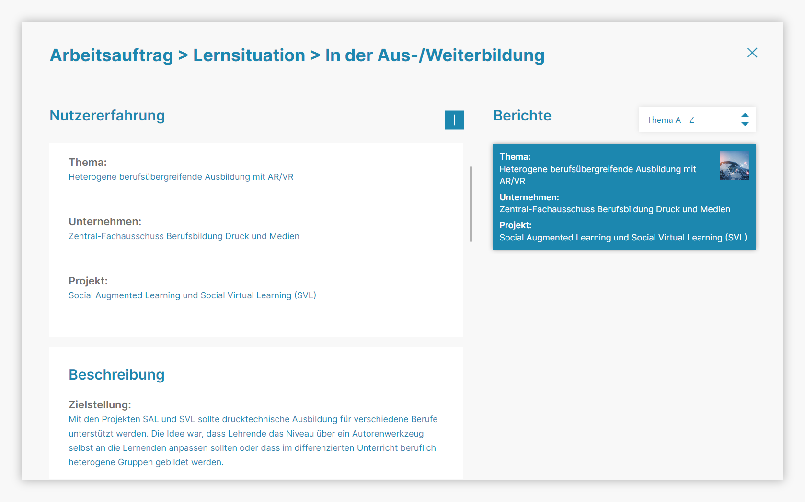
Transfer

Slide 15
Transfer
Zielstellung
Vorgehen
Beobachtung
Take-Home-Message
Kontakt

Slide 16
Perspektiven: Von „turn out the lights“ zu „light my fire“
Die Musik spielt weiter – in zahlreichen Netzwerken:
Arbeitskreis VR/AR-Learning
Roundtable Virtual Reality (VR) / Augmented Reality (AR)/ Mixed Reality (MR) / 360-Grad – Corporate Learning
Zahlreiche lokale Netzwerke

Slide 17
Wir wünschen allen Kolleginnen und Kollegen:
„May you stay forever young!“
Bob Dylan
Prof. Dr. Tina Haase, tina.haase@iff.fraunhofer.de
Thomas Hagenhofer, hagenhofer@zfamedien.de

